Slide 1
Добровольческая деятельность Дубенского района в 2023 году

Slide 2
Ведомственное подчинение
Представительство ресурсного центра муниципального образования Дубенский район действует на базе
МАУК «Дубенский районный центр культур, искусства, кино и библиотечного обслуживания»

Slide 3
Численность кадров
Администрация муниципального образования Дубенский район
Комитет по образованию,
культуре, молодежной политике,
физической культуре и спорту администрации
МО Дубенский район (1 специалист, курирующий молодежную политику и добровольческую деятельность)
МАУК «Дубенский районный центр культур, искусства, кино и библиотечного обслуживания» (в структуру Центра Культура входит Центр поддержки добровольчества МО Дубенский район, в который ходит 1 специалист, занимающийся добровольчеством
01
02
03

Slide 4
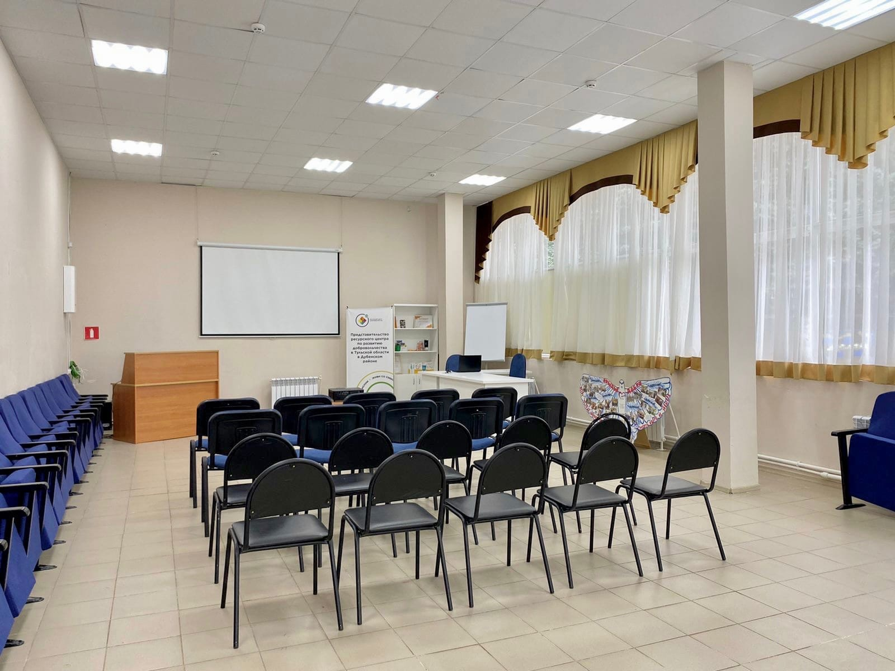
Инфраструктура ПРЦ
Помещение:
Конференц-зал
Оборудование:
Кресла офисные
Стулья офисный Столы компьютерные
Шкаф для документов
Тумбы
Ноутбук
Мышь компьютерная
МФУ
Доска магнитно-маркерная
Экран для проектора
Проектор
Табличка информационная
Кабель HDMI
Патч-корд
Блок розеток
Баннер
Форма:
Футболки «Я волонтёр»
Манишки «Волонтёры Победы»

Slide 5
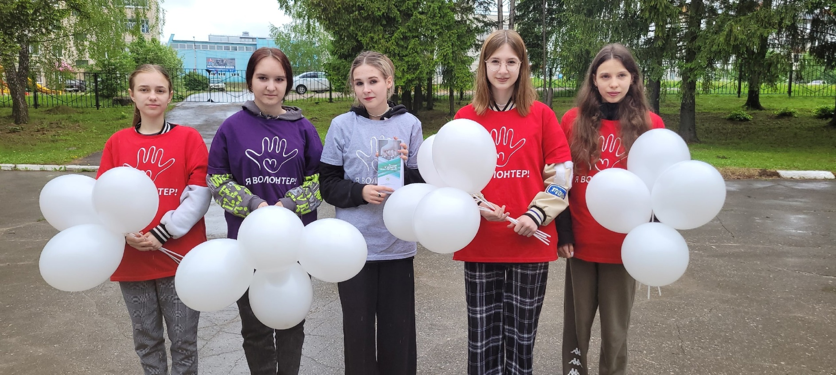
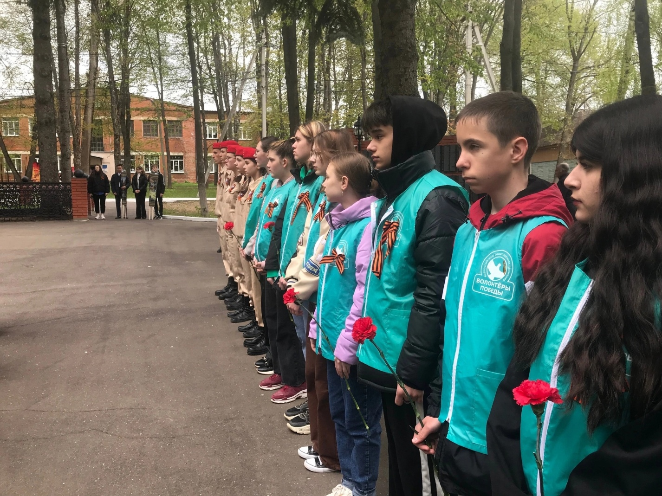
Инфраструктура ПРЦ
Каждое волонтерское объединение, действующее на территории Дубенского района, использует футболки своего отряда. Также используются манишки «Волонтёры Победы».

Slide 6
Объем финансирования
На территории муниципального образования Дубенский район действует подпрограммы «Молодежь Дубенского района» муниципальной программы «Развитие физической культуры, спорта и повышение эффективности реализации молодежной политики на территории муниципального образования Дубенский район»
160 000 ₽
Средняя заработная плата сотрудника, работающего в сфере государственной молодежной политики, курирующего добровольческую деятельность
28 700 ₽
17 000 ₽
Средняя заработная плата сотрудника, Центра поддержки муниципального образования Дубенский район

Slide 7
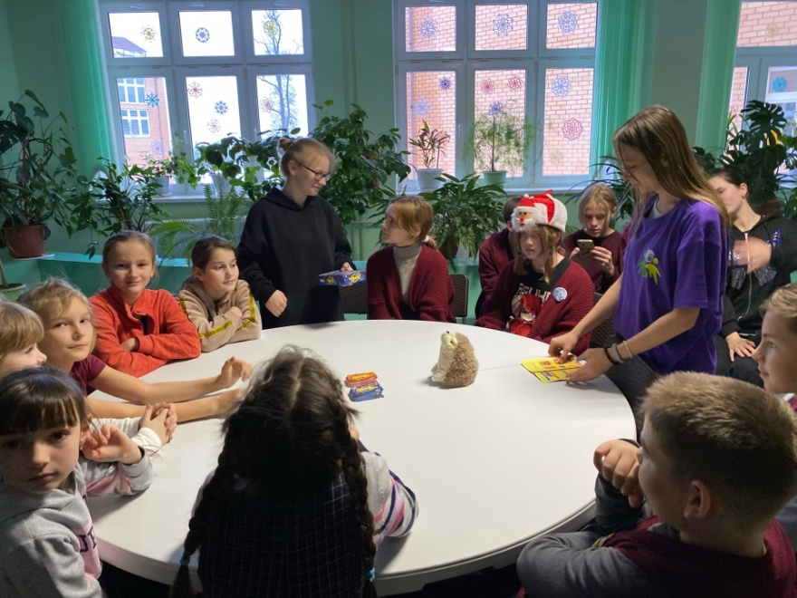
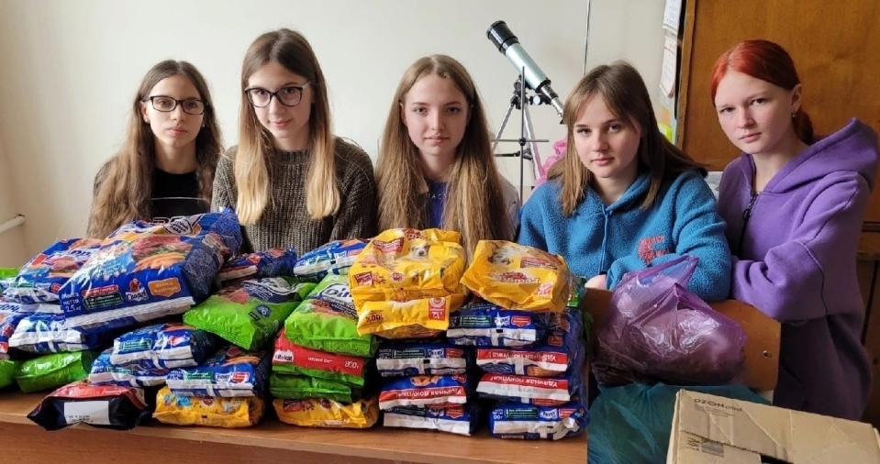
Привлеченные средства
Регион добрых дел
«Росмолодожёжь. Гранты 2 сезон»:
- Проект «Цените любую жизнь: помощь бездомным животным» - Проект «Нескучная пятница: общаемся играя»

Slide 8
Creative concepts design
Проект «Цените любую жизнь: помощь бездомным животным»
Спутнова Дарья, ученица 9 класса Дубенской средней школы. Проект «Цените любую жизнь: помощь бездомным животным», номинация #сохраняй_природу. Размер гранта 670,0 тыс.руб.
Проект направлен на содействие решению проблемы бездомных собак в Дубенском районе, которые попадают на улицы по вине их владельцев. Полученные средства будут направлены на оказание помощи единственному в Дубенском районе частному мини - приюту в с. Воскресенское для бездомных собак, организатором которого стала Савина Елена.
Деятельность приюта осуществляется исключительно за счет благотворительной помощи граждан и средств катастрофически не хватает. Благодаря грантовой поддержке в приюте появилось 10 вольеров, простерилизованы и вакцинированы собаки, которые проживают на этой территории, закуплены необходимые медикаменты. В течение реализации, проведены различные мероприятия в поддержку бездомных животных.
“Ut wisi enim ad minim veniam

Slide 9
Creative concepts design
Проект «Нескучная пятница: общаемся играя»
Штерн Елизавета, ученица 9 класса Воскресенской средней школы. Проект «Нескучная пятница: общаемся играя», номинация #Ты_не_один. Размер гранта 136,0 тыс.руб.
Идея проекта возникла в прошлом году, когда в течение двух месяцев в школе каждую пятницу после уроков проводились игротеки. Организаторами были молодые педагоги и волонтеры школы. Благодаря проекту у ребят появится альтернатива - интересное и полезное времяпрепровождение.
Игротеки будут проводиться по пятницам после уроков в кабинете школы на первом этаже. Итогом проекта станет общешкольный финальный турнир по настольным играм. Социальный эффект от реализации проекта – снижение количества учащихся, которые проводят свободное время после уроков в гаджетах, увеличение количества учащихся, играющих в настольные и напольные игры.
Команда проекта — это активисты, волонтеры и юнармейцы Воскресенской школы.
“Ut wisi enim ad minim veniam

Slide 10
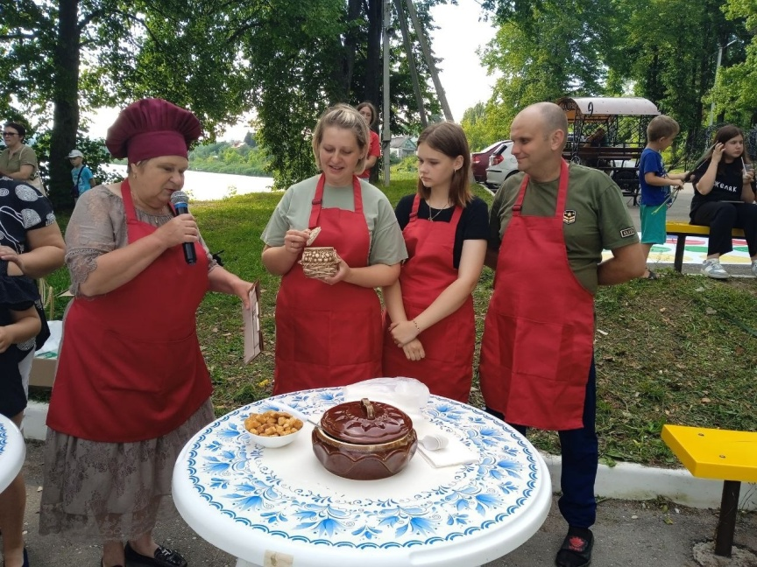
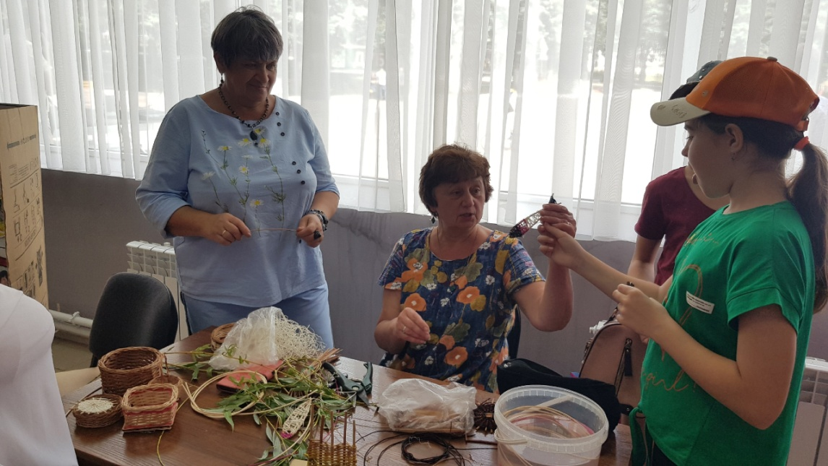
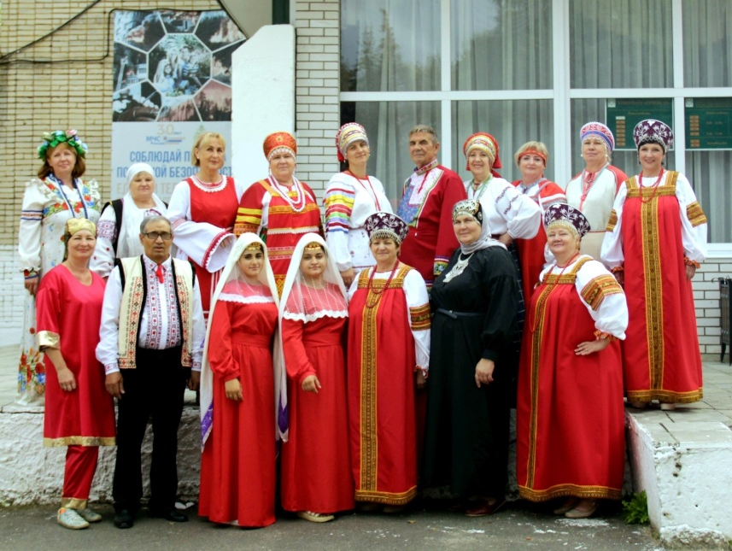
22 «серебряных» волонтера Дубенского района базируются на базе ЦПД в МАУК «Дубенский РЦКИК и БО» и преимущественно являются специалистами учреждений культуры. Руководитель – Сергеева Вера Владимировна (Директор центра культуры). Основная задача волонтеров – привлечение жителей к организации и проведению мероприятий и работы по сохранению культурного наследия. Также активно проводится работа с детьми и подростками по передаче творческих компетенций, проводятся эко-десанты и мероприятия по популяризации ЗОЖ
Серебряные волонтёры

Slide 11
Планы МО на 2024 год
Участие в крупнейших региональных, федеральных и международных событиях в качестве волонтеров
Организация муниципальных образовательных меропиятий (форумы, конференции, слеты)
Внедрение целевой модели школьного волонтерского отряда, а также осуществление поддержки социальных проектов, реализуемых детьми и подростками до 18 лет

Slide 12
Спасибо за внимание!

